Slide 1

中外历史纲要下导言课
1、什么是世界史
2、世界史分期
3、如何学习世界史
4、内容简介
5、推荐书目

Slide 2
1、什么是世界史？
世界史是一个个国家历史的总和吗？
世界史是中国史的并列学科吗？
世界史是中国历史以外的历史吗？
世界历史是以世界全局的观点，综合考察世界各国和各地区、各民族的历史，研究和阐明人类历史的演变，揭示演变的规律和趋势。

Slide 3
2、世界史分期
世界古代史：自远古有人类以来至公元 1500年：人类各地基本处在相互隔绝和孤立分散状态，但也通过战争、贸易等途径建立了初步的联系。
世界近代史：1500年的地理大发现至1900年帝国主义的形成。西方通过殖民征服，逐步把世界联结为一个整体。到19世纪末，终于形成了世界资本主义经济体系，世界各地均被纳入该体系之中。
世界现代史：1900年至20世纪末。该世纪既是千年之交的世纪，也是人类社会遭受前所未有的战争浩劫和取得空前发展的世纪。

Slide 4
3、怎样学习世界史？
明确中国史是世界史的一部分，要学会纵横联系，比较归纳
脑中装有世界地图
学做课堂主人，专心听讲，勤于思考，善于品味，培养兴趣，在快乐中学历史！

Slide 5
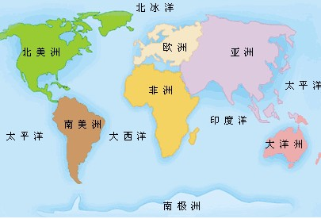
横向比较
1、各种文明都有自己的独特特征
2、不是相互孤立，而是相互交流
3、各种文明之间都有自己的辉煌，不能以好坏之分

Slide 6
纵向比较
现代史
近代史
社会主义社会
资本主义社会
古代史
封建社会
中世纪
奴隶社会
原始社会

Slide 7
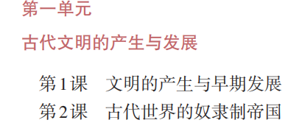
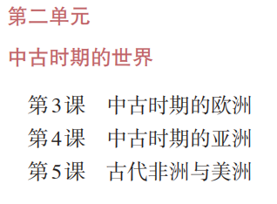
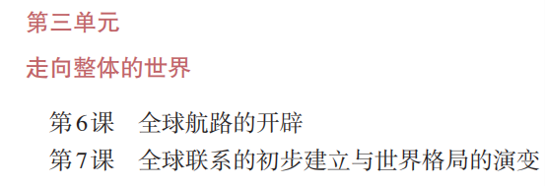

Slide 8
推荐书目：
【美】斯塔夫里阿诺斯：《全球通史》
【德】伯恩德尔：《图说世界史》
【英】奥弗里：《泰晤士世界历史》
【中】龚勋：《世界上下五千年》
推荐视频：
历史纪录片——
Discovery系列《勇闯天涯—希腊》、《寻找失落的文明—古代罗马》、《大国崛起》、《世界历史》

Slide 9
THANK YOU
Professional custom all kinds of industry ppt template, this work belongs to fly impression design original, do not download after the network communication.

